Slide 1
慣性式モーション キャプチャによる 機械学習を用いた行動入力
T23M003 渋谷 朋暉

Slide 2
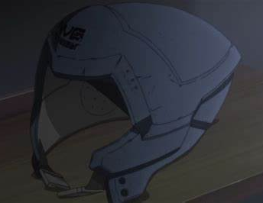
研究のキーワード
ＶＲやＭＲ、仮想世界へのあこがれ
小学生時代から好きなあるアニメの影響
モンハンみたいなのをＶＲでやりたい
剣を振り回したい
なおモンハンはガンランス派
VRはバーチャルリアリティ
MRはミックスドリアリティ
目の前に画面を映してあたかもそこにいるようにするもの

Slide 3
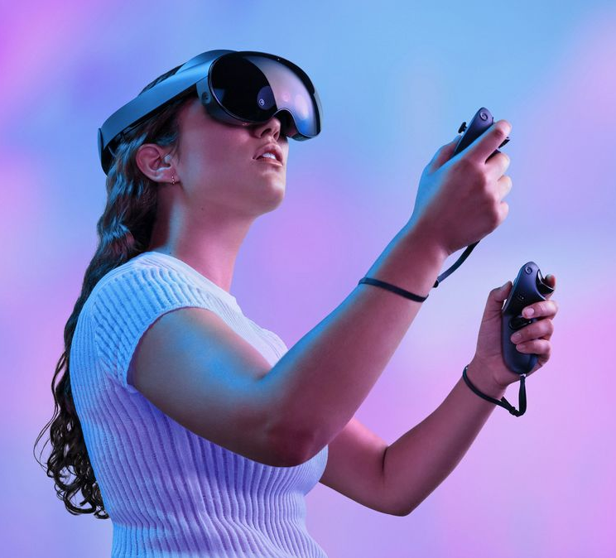
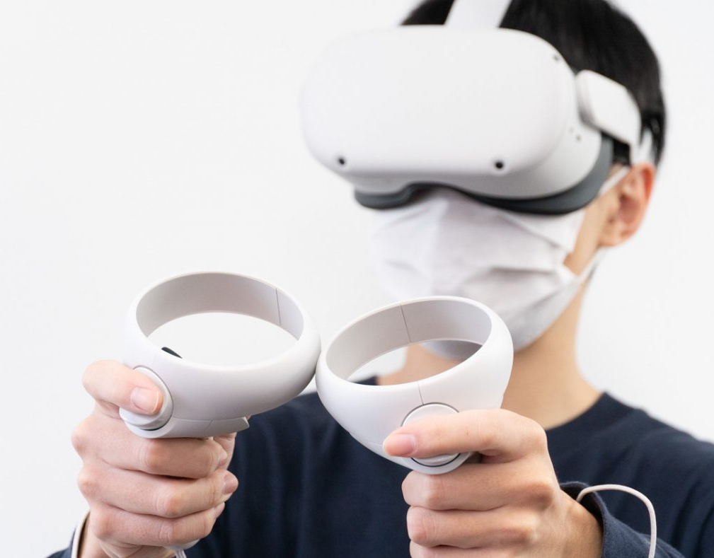
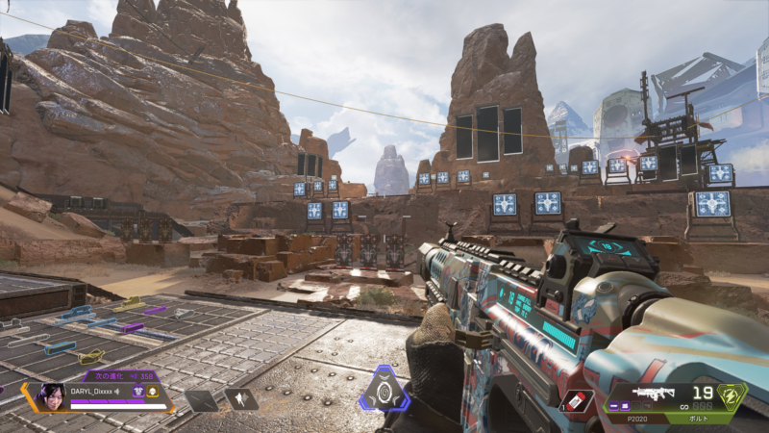
研究の背景
ＶＲ/ＭＲでの機器ではコントローラによる操作や
カメラでのトラッキングをしている
ＶＲ内の行動と、コントローラの操作に差が大きく体験や酔いに影響している
前へ走るぞ
スティックを
クィっと

Slide 4
研究の目的
この操作と行動の差を小さくするために、プレイヤーに 行動と似た操作をさせて、それを入力にしよう
走りたいなら腕振り、パンチはそのままパンチ、素振りでスキル発動
ここで完全にその動作をさせることを考えると、ゲームの広さと現実の広さを一致させないといけない
歩く=>歩くにしてしまうと壁にぶつかる
→プレイヤーの行動を検知してゲームに反映しよう！

Slide 5
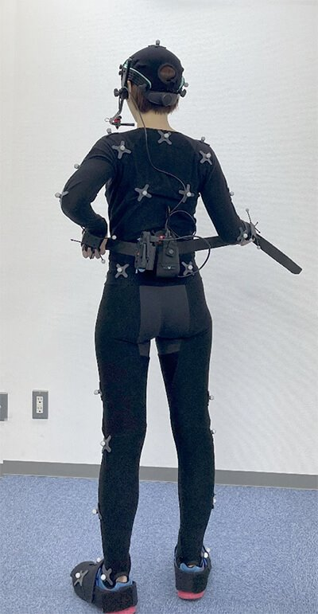
モーションキャプチャ
行動検知するにはいくつか手法がある
1.キャプチャスーツ
複数の赤外線センサで撮影 映画やVtuber
2.カメラから画像認識
takatakaの棒人間がこれ 機械学習でカメラから分析
3.慣性式モーションキャプチャ
地軸センサで取得 スマホの横画面もこのセンサを利用
1は高額＋スタジオ必須、2はカメラの設置と範囲に制約
3で頑張る

Slide 6
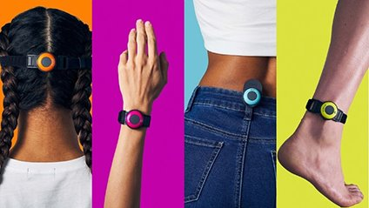
慣性式モーションキャプチャ
地軸センサなどを用いた位置・加速度センサーを数個用いる
慣性式のモーションキャプチャ
装着が容易でカメラ範囲に束縛されない
時間に比例して誤差がでる。
一定間隔でキャリブレーションが必要
→加速度のみであれば回避？
もこぴ

Slide 7
どんなモーション考えてるの
イメージはモンハンなので、クエスト中にできる行動を
モンハンライズのコマンド
モンハンの行動 | 実際の行動
弱攻撃(Y) | 右手横振り
強攻撃(A) | 右手縦振り
回避(B) | 両手で太鼓の達人のドンッ
ガード(R2) | 左手を横向けてあげる
アイテム(X) | 右手を口元へ
特殊攻撃(Y+A) | 両手で縦振り
移動(スティック) | 足踏みor腕振り
まぁここら辺はおいおいです

Slide 8
全体構造
攻撃だ！
縦に素振りをする
プレイヤーの動作を
センサーで取得
このセンサの数値は
素振りしてるんやろなぁ
デバイスへ
送信
学習モデルで行動識別
素振りは強攻撃の合図！
桜花気円斬発動して！
行動を対応操作へ
ラジャー
桜花気円斬発動！！！
ゲーム内で動く

Slide 9
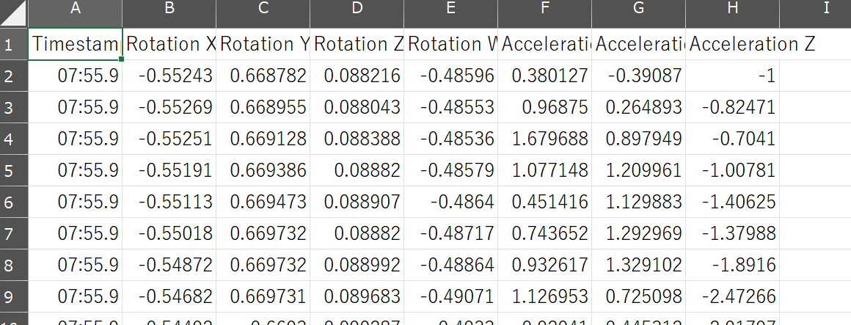
学習モデルとは
いろんなデータを集めて この数字の並びだったらこう！って答えありの例を与える
答えがないときも予想できるようにしてあげる(教師あり学習)
教師なし学習もあるけど割愛
今回使うデータはモーションセンサーから送られてくる加速度 7つのデータがセンサー毎に送られる
両腕なら二つ、足にもつけて四つで×7のデータ
0.03秒に1回送られるので0.数秒つなげて一つのデータに
実際に素振りした時のデータを集めて学習

Slide 10
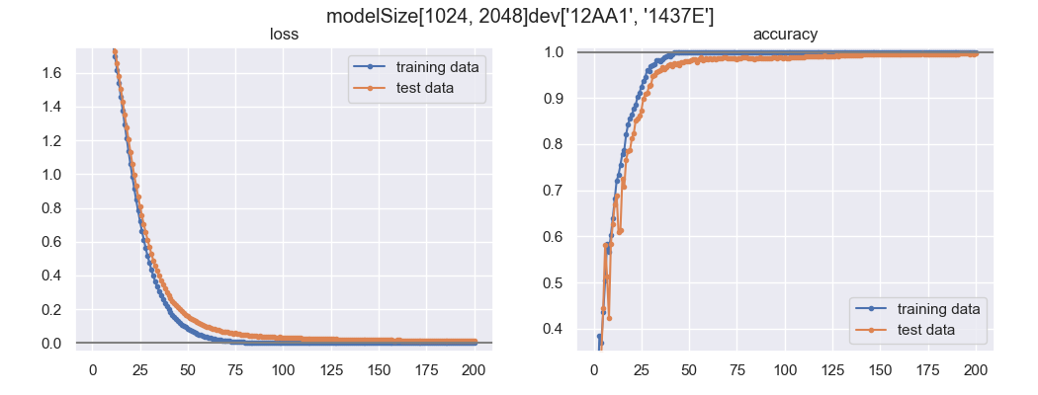
リアルタイム性について
ゲームなのでレスポンス大事ボタン 押して回避するまでの時間こと
センサは0.03秒ごとにデータがあるのでそれをいくつ使うか
現状5フレームくらい つまり0.15秒
行動の種類や正確性をどこまで追求するかとのバランス
また装着部位数も吟味

Slide 11
研究の着地点
ゲームをつくる自信はないので
行動分析モデルの作成 リアルタイムに動くシステムを作成 検知した行動をキー入力に変換 入力をもとにＰＣの操作を行う
を目標としておく
つまり体でＰＣ操作しようぜってこと
キー入力変換できていたらゲームにのせるのは可能のはず

